Slide 1
Zondag 24 september

Slide 3
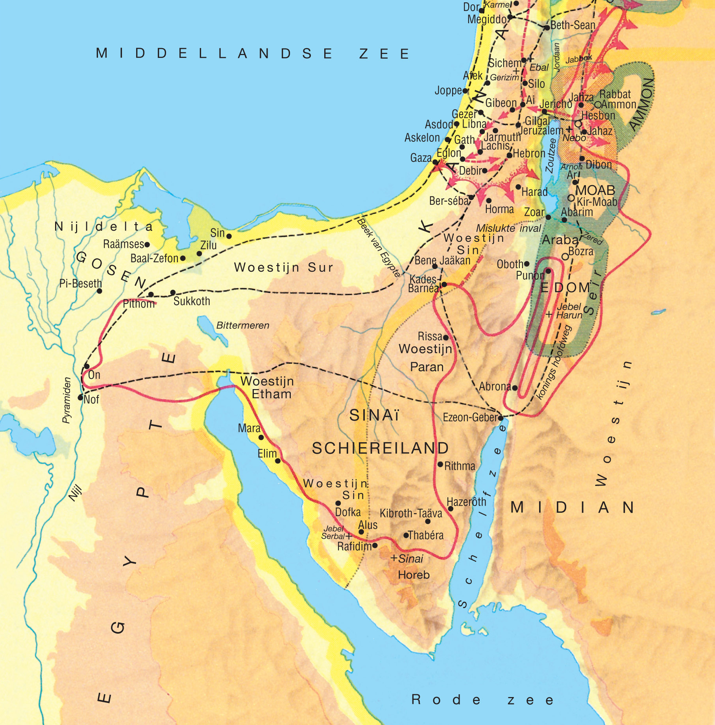

Slide 4
Exodus 20:2-17 (BGT)
‘Ik ben de Heer, jullie God. Ik heb jullie uit Egypte weggehaald, en bevrijd uit de slavernij.
Vereer geen andere goden. Vereer alleen Mij.
Maak geen beeld van een mens, of van een dier dat in de lucht, op het land of in het water leeft.
Je mag geen beelden vereren of ervoor knielen. Want Ik, de Heer, ben jullie God. Ik wil niet dat jullie andere goden dienen.
Als iemand mij ontrouw is en andere goden gaat dienen, zal ik hem straffen. Dan straf ik hem en ook zijn nakomelingen, tot en met de vierde generatie.
Maar als iemand Mij liefheeft en zich aan Mijn regels houdt, zal Ik goed voor hem zijn. Ik zal ook goed zijn voor zijn nakomelingen, zelfs voor de duizendste generatie.

Slide 5
Exodus 20:2-17 (BGT)
Spreek Mijn naam niet zomaar uit, zonder nadenken. Als iemand dat toch doet, zal Ik hem straffen.
Vier de sabbat, want dat is een bijzondere dag.
Zes dagen mogen jullie werken en bezig zijn met alles wat je moet doen.
Maar de zevende dag is een dag die voor Mij bestemd is. Dan mag je niet werken. Ook je zoon, je dochter, je slaaf en je slavin mogen niet werken. Je dieren mogen niet voor je werken. En ook de vreemdelingen die in jullie steden wonen, mogen niet werken.
Ik heb in zes dagen de hemel en de aarde gemaakt, en de zee met alles wat daar leeft. Maar Ik rustte op de zevende dag. Daarom heb ik de zevende dag gezegend. Ik heb er een heilige dag van gemaakt.

Slide 6
Exodus 20:2-17 (BGT)
Heb respect voor je vader en je moeder. Dan zul je lang leven in het land dat ik je zal geven.
Vermoord niemand.
Ga niet vreemd.
Steel niet.
Vertel bij de rechter geen leugens over iemand.
Verlang niet naar iets dat van een ander is. Blijf af van zijn huis, zijn vrouw, zijn slaaf of slavin, zijn koe of zijn ezel, en van al zijn bezit.’

Slide 7
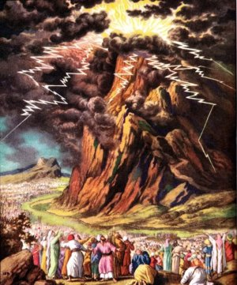

Slide 8
1e gebod
Exodus 20:3
“Vereer geen andere goden. Vereer alleen Mij.”

Slide 9
‘extra’ woord van God
Exodus 20:2 “Ik ben de Heer, jullie God. Ik heb jullie uit Egypte weggehaald, en bevrijd uit de slavernij.”
God wil ons bij zich hebben en heeft ons daarom bevrijd, door Jezus.
En Hij alleen doet dat!

Slide 10
Nieuw verbond door Jezus
Galaten 3:12-13 (BB)
Want bij de wet van Mozes gaat het niet om geloof, maar om het doen van de wet. Want er staat in de Boeken: "Als je alles doet wat de wet van Mozes zegt, zul je leven”.
Maar Christus heeft ons bevrijd van de vervloeking van de wet van Mozes. Hoe? Door Zelf die vervloeking op Zich te nemen.
Het is niet meer ‘doe en leef’, maar ‘leef en doe’.

Slide 12
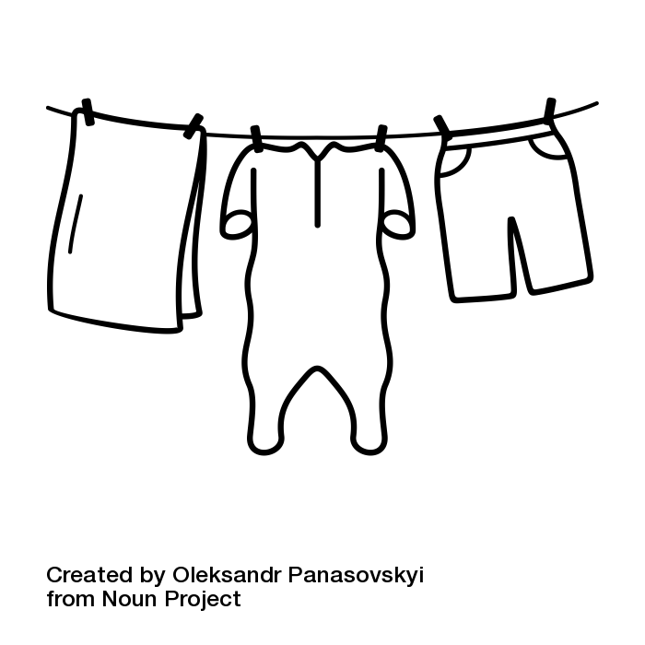
Jezus is gekomen om er volle betekenis aan te geven
Jezus laat zien wat het hart van God is

Slide 13
Mattheüs 22:36-40 (EBV)
“Meester, wat is het grootste gebod in de Wet?”
Jezus zei tegen hem: “Je zult de HEERE, je GOD, liefhebben met heel je hart, met heel je ziel, met al je kracht en met al je verstand.
Dit is het grootste en het eerste gebod. Het tweede dat hieraan gelijk is, is: ‘Je zult je naaste liefhebben als jezelf’.
Aan deze twee geboden hangen heel de Wet en de Profeten.”

Slide 14
Je zult de HEERE, je GOD, liefhebben met heel je hart, met heel je ziel, met al je kracht en met al je verstand.

Slide 15
1. Wachten op God
Psalm 27:14 (WV)
Wacht in vertrouwen op de HEER met een dapper, standvastig gemoed; wacht in vertrouwen op de HEER.
Jesaja 55:9 (BB)
Want net zoals de hemel hoger is dan de aarde, zo zijn mijn plannen hoger dan jullie plannen. Mijn plannen gaan jullie verstand ver te boven. De dingen die Ik doe, zijn voor jullie niet te begrijpen.

Slide 16
2. Kiezen voor God
Mattheüs 6: 19-21 & 24 (BB & NBV)
Jezus zei tegen zijn leerlingen: "Verzamel geen rijkdommen op aarde. Want je schatten gaan kapot door de motten en de roest, en dieven breken in en stelen ze. Verzamel liever rijkdommen in de hemel. Die schatten gaan niet kapot door motten en roest, en daar zijn geen dieven die inbreken of stelen. Onthoud goed: waar je rijkdommen zijn, daar zal ook je hart zijn.”
“Niemand kan twee heren dienen: hij zal de eerste haten en de tweede liefhebben, of hij zal juist toegewijd zijn aan de ene en de andere verachten. Jullie kunnen niet God dienen én de mammon.”
Vertrouwen op God

Slide 17
2. Kiezen voor God Vertrouwen op God
Mattheüs 6:25, 32, 33 (BB)
Daarom zeg Ik jullie: maak je nergens zorgen over. Niet of je wel eten en drinken zal hebben. Ook niet of je wel kleren zal hebben om aan te trekken …
… Maar jullie hemelse Vader weet dat jullie deze dingen nodig hebben.
Geef het Koninkrijk van God en het doen van Gods wil de eerste plaats in jullie leven. Dan zal Hij jullie al deze dingen geven.

Slide 18
Wat betekent het om alleen God te dienen met alles wat je bent en hebt?
Wachten op God
Kiezen voor God / vertrouwen op God
Je naaste liefhebben

Slide 20
Hoe ziet de wereld dat wij bij God horen?
Door onze volledige toewijding aan God
Wacht op Hem
Kies voor Hem, vertrouw op Hem
Door onze liefde voor de mensen om ons heen

